Slide 1
Evoluzione storica della Comunicazione Pubblica Istituzionale

Slide 2
Tre processi fondamentali
Modernizzazione e innovazione della PA
Riforme strutturali
Informatizzazione e digitalizzazione (ultimi 15 anni)
Evoluzione normativa
Regole dirette e indirette sulla funzione comunicativa
Livello di istituzionalizzazione
Modelli teorici e pratiche professionali
Approcci ispirati a teorie su media e comunicazione
Cultura istituzionale e ruolo dei comunicatori pubblici (Massa et al., 2022)

Slide 3
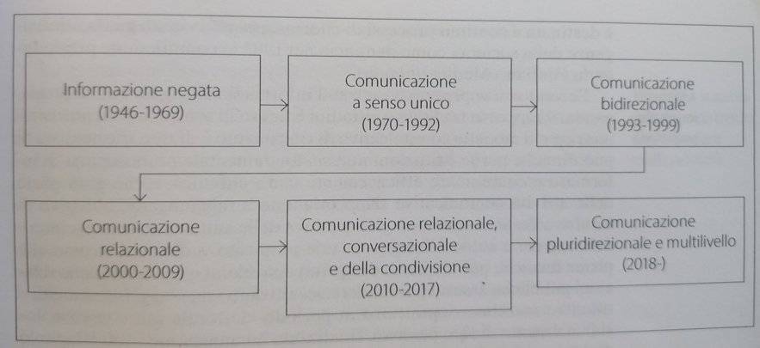
I modelli della comunicazione pubblica

Slide 4
L’informazione negata (1946–fine anni ’60)
Contesto:
Periodo successivo alla nascita della Repubblica fino alla fine degli anni Sessanta
Persistenza del segreto d’ufficio e influenza del modello propagandistico fascista
PA chiusa e burocratica (di tipo weberiano), poco orientata al cittadino.
Caratteristiche:
Comunicazione asimmetrica e trasmissiva, senza reale interazione con i cittadini
Focus sull’immagine positiva delle istituzioni → autoreferenzialità e autocelebrazione
Uso iniziale di pubblicità e consulenti solo per finalità elettorali
Sovrapposizione tra identità politica e amministrativa

Slide 5
Punti di debolezza
Scenario mediale:
Mezzi di comunicazione di massa in crescita (es. RAI, 1944)
TV come servizio pubblico educativo, strumento di alfabetizzazione e inculturazione
Prevalenza di canali interpersonali legati ai partiti e gruppi sociali (parrocchie, scuole...)
Criticità:
PA percepita come inadeguata ai bisogni della società (Commissione Medici, 1963)
Scarsa attenzione ai cittadini come utenti e contribuenti dei servizi pubblici

Slide 6
La fase dell’informazione a senso unico (1970–1992)
Nasce con il decentramento amministrativo (costituzione delle regioni nel 1970)
Si sviluppa fino ai primi anni ’90, consolidando un modello unidirezionale di comunicazione pubblica
Due sottofasi:
1. 1970–1985: nascita regioni e welfare state
2. 1986–1992: “fase di preparazione” a una PA più trasparente (Faccioli)

Slide 7
Regione, welfare e comunicazione anagrafica
- Nascita delle regioni (1970):
< Le Regioni assumono un ruolo attivo nell’informazione ai cittadini
< Diritto all’accesso e partecipazione riconosciuto negli statuti
Crescita del Welfare State: Più servizi pubblici → più bisogno di informazione
La PA inizia a "parlare", esce dallo storico silenzio (Rolando 2014): → nasce la comunicazione anagrafica

Slide 8
Comunicazione anagrafica
Si afferma tra anni ’70 e ’80, nella fase di transizione dalla PA chiusa a una PA che inizia a comunicare
È la prima forma legittimata di comunicazione istituzionale.
Caratteristiche :
Comunicazione unidirezionale, funzionale, burocratica
Informa il cittadino su: → adempimenti, diritti, servizi, scadenze
Linguaggio formale, standardizzato, spesso impersonale
Assente l’ascolto del cittadino o la costruzione di dialogo

Slide 9
Media privati e informazione eteroprodotta
Dagli anni ’80: radio-TV private e giornalismo indipendente trattano temi della PA
Maggiore esposizione pubblica delle istituzioni
Il cittadino cambia ruolo:
Non più solo destinatario, ma soggetto informato
Cresce la consapevolezza del diritto a essere informati (Arena 2001, Solito et al. 2020)
Le PA creano uffici stampa e usano campagne pubblicitarie

Slide 10
Modello trasmissivo e visione del cittadino
Public Information Model (Grunig, 2016)
Comunicazione a una via: favorire l'immagine dell'ente
Addetti stampa interni (“giornalisti in house”)
Cittadino come soggetto passivo:
Non coinvolto nei bisogni comunicativi
Riceve messaggi standardizzati → visione comportamentista (Pavlov 1927).
Teoria dominante: Comunicazione come trasferimento lineare → Bullet theory, ago ipodermico (Shannon & Weaver 1949, Bennato – Boccia Artieri 2019, Sorice 2018)

Slide 11
La “fase di preparazione” (1986–1992)
Periodo che consolida i concetti di (Faccioli, 2013a) :
Informazione
Trasparenza
pubblicità dell’azione istituzionale.
Si avvia un percorso verso:
l’ascolto e
la partecipazione civica
Contesto segnato da Tangentopoli e crisi di legittimità istituzionale (1992)

Slide 12
Prime aperture: Legge 349/1986
Istituzione del Ministero dell’Ambiente
Diritto all’informazione ambientale:
< Diffusione ampia dei dati ambientali
< Accesso garantito ai cittadini

Slide 13
Il 1990: Big Bang della riforma amministrativa
Legge 142/1990:
< diritto dei cittadini a essere informati → dovere di informare
< Consultazione e coinvolgimento dei cittadini
< Pubblicità degli atti locali
< Introduzione del difensore civico (art. 8).
Legge 241/1990:
< legge sulla trasparenza amministrativa
< fine del segreto d’ufficio → trasparenza come obbligo
< Attività PA definita: paritaria e collaborativa
< Obbligo di: motivazione degli atti, silenzio-assenso, notifiche di avvio, coinvolgimento di interessi collettivi, figura del responsabile del procedimento (art. 9)

Slide 14
Evoluzioni e visibilità (post-1990)
- Riforma estesa nel 2005
Obbligo per la PA di:
< rendere visibile ciò che fa
< comunicare i risultati raggiunti
< rendicontare ai cittadini (Faccioli, Grandi, Mancini)

Slide 15
Norme su editoria e pubblicità istituzionale
La cosiddetta “pubblicità di Stato”
Legge 67/1987 (editoria):
50% della spesa pubblicitaria su stampa
Rendicontazione obbligatori
Bilanci pubblici estratti su quotidiani e periodici

Slide 16
Legge 223/1990: sistema radiotelevisivo
25% della spesa pubblicitaria su TV locali
Accesso gratuito della PA a spazi RAI e privati per:
< messaggi di utilità pubblica
< emergenze
< Istituzione del Consiglio consultivo degli utenti

Slide 17
Bilanciamento trasparenza/pubblicità
Spazi mediatici concessi a titolo oneroso o gratuito Faccioli (2013a, p. 15)
Criticità: rischio che si favorisca la stampa anziché la reale comunicazione pubblica
La PA oscilla tra:
< trasparenza e cultura del servizio
< promozione d’immagine

